Slide 1
Kur'an'dan Mesajlar Bakara 153-157. Ayetler

Slide 2
Neler öğreneceğiz?
Bakara suresi 153-157. ayetlerde verilen mesajları değerlendirir.

Slide 3
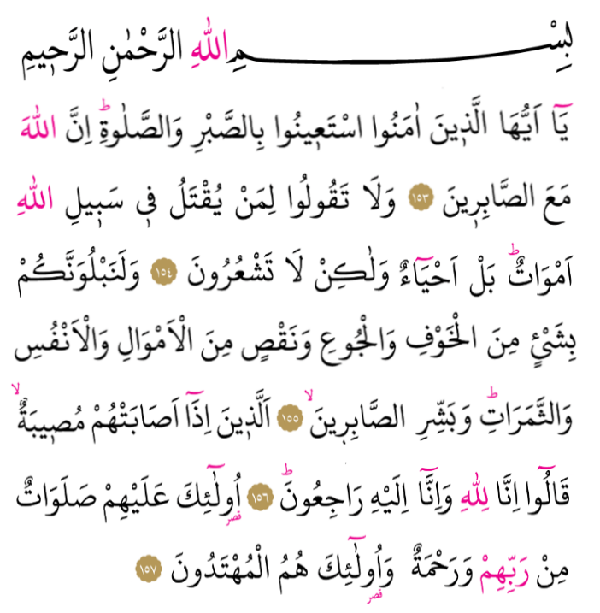

Slide 4
Bakara Sûresi (153 - 157)
153. Ey iman edenler! Sabrederek ve namaz kılarak Allah'tan yardım dileyin. Şüphe yok ki Allah sabredenlerle beraberdir.
154. Allah yolunda öldürülenlere "ölüler" demeyin. Hayır, onlar diridirler. Ancak siz bunu bilemezsiniz.
155. Andolsun ki sizi biraz korku ve açlıkla, bir de mallar, canlar ve ürünlerden eksilterek deneriz. Sabredenleri müjdele.
156. Onlar; başlarına bir musibet gelince, "Biz şüphesiz (her şeyimizle) Allah'a aidiz ve şüphesiz O'na döneceğiz" derler.
157. İşte Rableri katından rahmet ve merhamet onlaradır. Doğru yola ulaştırılmış olanlar da işte bunlardır.

Slide 5
https://www.youtube.com/watch?v=roXCtxFpeCs

Slide 6
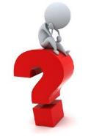
Bu ayetlerden günlük hayatımıza yönelik hangi mesajları çıkarabiliriz? Yazalım…

Slide 7
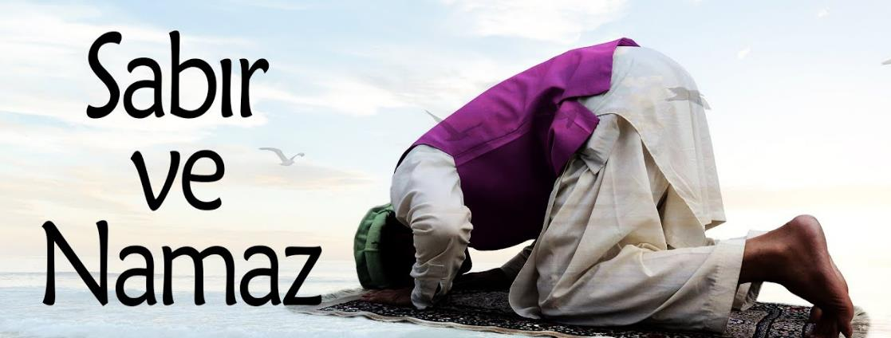
153. Ey iman edenler! Sabrederek ve namaz kılarak Allah'tan yardım dileyin. Şüphe yok ki Allah sabredenlerle beraberdir.
İnsan aciz bir varlıktır. Dolayısıyla Allah’tan yardım istemelidir. Bu yardımı sabır ve namazla isterse daha güçlü ve daha dirençli olur.

Slide 8
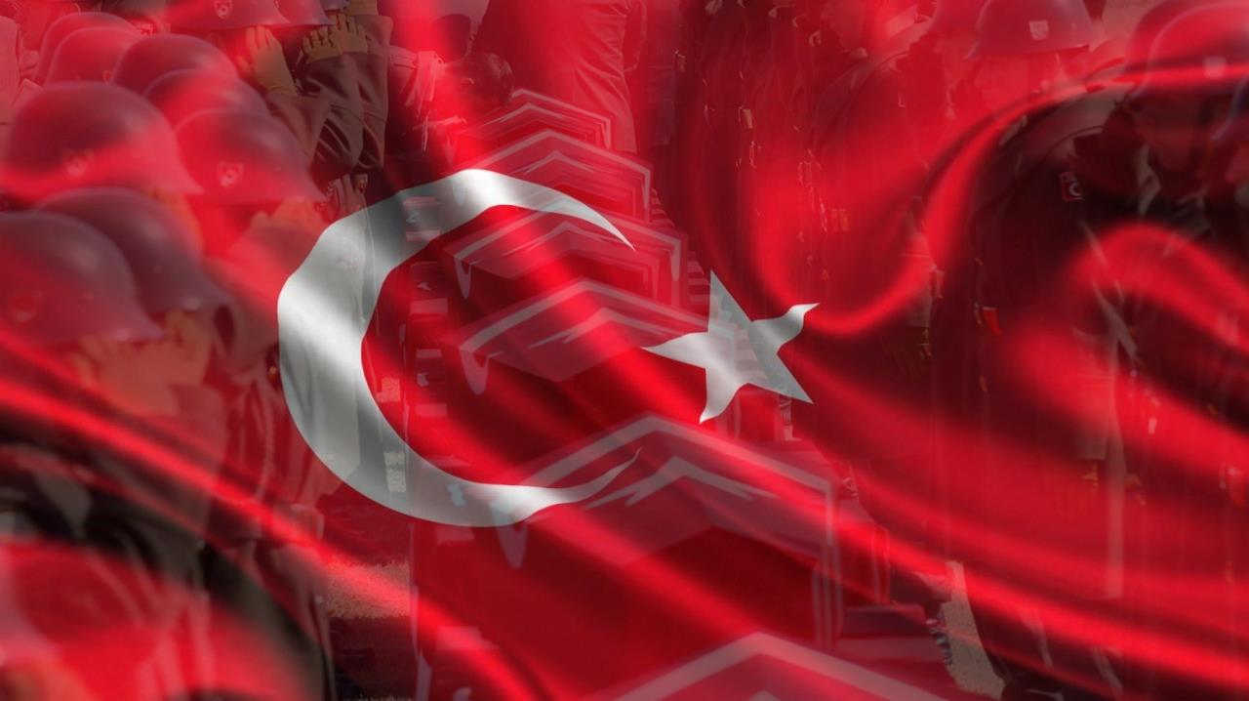
154. Allah yolunda öldürülenlere "ölüler" demeyin. Hayır, onlar diridirler. Ancak siz bunu bilemezsiniz.
Şehitler diğer ölüler gibi değildir. Onların ruhları Allah’ın kendileri için hazırladığı nimetler içinde mutlu bir şekilde yaşamaktadır.

Slide 9
https://www.youtube.com/watch?v=7dA3OiyAmoU

Slide 10
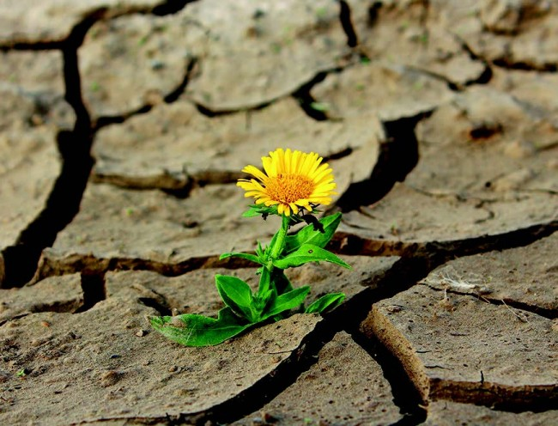
155. Andolsun ki sizi biraz korku ve açlıkla, bir de mallar, canlar ve ürünlerden eksilterek deneriz. Sabredenleri müjdele.
Bu dünya imtihan meydanıdır. Herkesin kendine göre imtihanı farklıdır. Bu imtihanı kazanacaklar ancak sabredenlerdir.

Slide 11
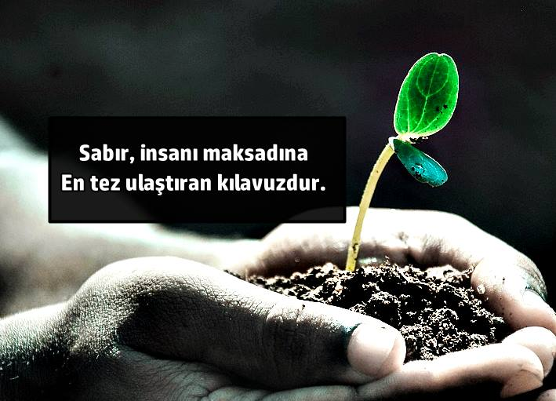

Slide 12
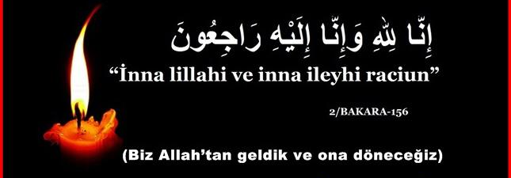
156. Onlar; başlarına bir musibet gelince, "Biz şüphesiz (her şeyimizle) Allah'a aidiz ve şüphesiz O'na döneceğiz" derler.
Musibetler karşısında Müslüman dik ve metanetli durmalı. Nereden geldiğini nereye ait olduğunu bilmelidir.

Slide 13
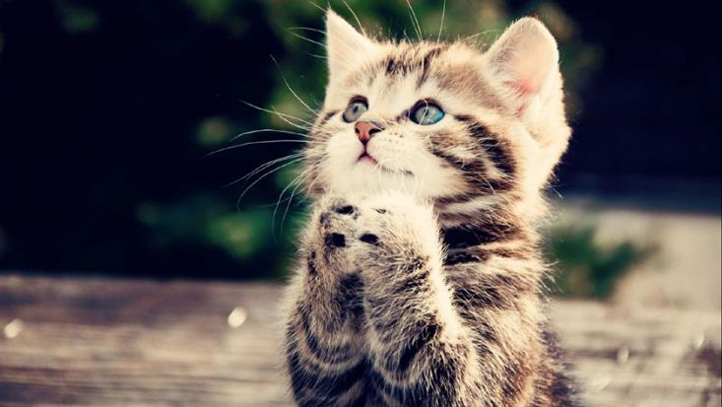
157. İşte Rableri katından rahmet ve merhamet onlaradır. Doğru yola ulaştırılmış olanlar da işte bunlardır.
Bu ayetlerde zikredildiği gibi davrananlara rahmet ve mağfiret edilecektir. Onlar bağışlanacak ve kurtuluşa erecektir.

Slide 14
https://www.youtube.com/watch?v=EsQdtCXMnrQ

Slide 15
23.08.2021
Tekirdağ/Çerkezköy

